Slide 1
Разработка конструкции и обоснование параметров установки для технологической обработки зерна электромагнитным полем
Министерство сельского хозяйства Российской Федерации
ФГБОУ ВО Белгородский ГАУ им. В.Я. Горина
Научный проект:
Руководитель научного проекта:
аспирант Малахов А.Н.
Научный руководитель:
профессор, д.т.н.
Вендин С.В.
г. Белгород, 2019 год

Slide 2
АКТУАЛЬНОСТЬ
Эффективность производства продукции растениеводства во многом определяется наличием высококачественного посевного материала и сохранностью продукции в процессе хранения и переработки.
В силу ряда объективных обстоятельств, таких, как наличие естественных вредителей и болезней растений, а также состояние физиологического покоя семени в сельскохозяйственном производстве проводятся всевозможные технологические операции дезинсекции, дезинфекции и предпосевной стимуляции и сушки семян.

Slide 3
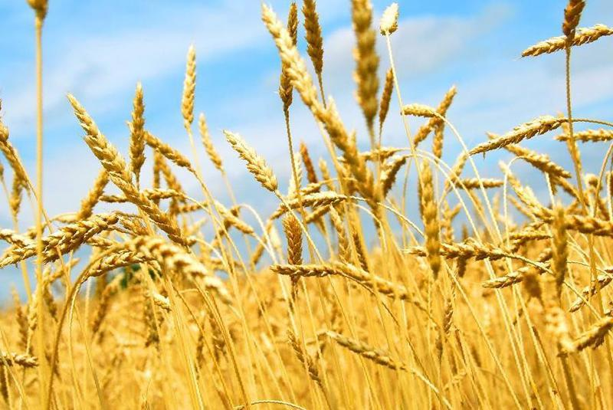
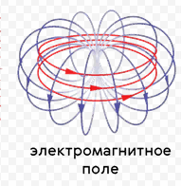
АКТУАЛЬНОСТЬ
Согласно статистике при стандартных способах обработки зерна, практически 15-18 % от общей массы обработанного зерна портится. Данные потери весьма неприемлемы в нынешних реалиях сельского хозяйства.
Энергия электромагнитного поля может использоваться в различных технологических процессах.
Одним из видов этой энергии является электромагнитное поле СВЧ, которое может использоваться для нагрева различных диэлектрических материалов, а в сельском хозяйстве для сушки, предпосевной стимуляции семян, уничтожение насекомых вредителей и т.д.
Актуальным является исследование воздействия электромагнитных полей при выращивании зерновых, масличных, бобовых и других культур.

Slide 4
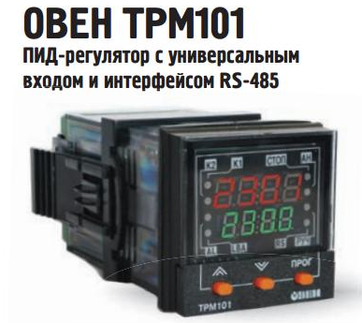
Предлагаемое решение
Одним из важных вопросов технологической СВЧ обработки продукта является обеспечение строго заданных режимов обработки по скорости и конечной температуре СВЧ нагрева с минимальными затратами электроэнергии. При этом важно обеспечить согласование СВЧ генератора со слоем семян по минимуму коэффициента отражения.
Нами предлагается конструкция устройства и система управления режимами работы СВЧ установки для обработки семян, которая позволит управлять процессом обработки по скорости и конечной температуре нагрева, а также будет обеспечено согласование СВЧ источника с продуктом (слоем семян на транспортерной ленте).
В качестве основы системы управления могут быть применены микропроцессорные регуляторы компании ОВЕН ТРМ.

Slide 5
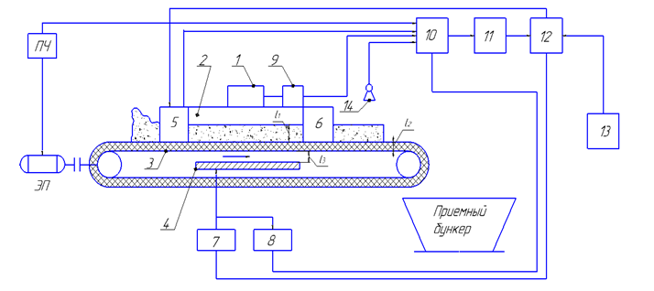
ТЕХНОЛОГИЧЕСКАЯ СХЕМА
1 - источник электромагнитных колебаний; 2 - камера; 3 - конвейерная лента; 4 - экран;
5 - устройство загрузки; 6 - устройство выгрузки; 7 - привод экрана; 8 - датчик перемещения экрана; 9- датчик коэффициента отражения; 10 - мультиплексор; 11 - аналого-цифровой преобразователь; 12 - микропроцессорное устройство; 13 – клавиатура; 14 – пирометр; ПЧ - преобразователь частоты; ЭП – электропривод ленточного транспортера.
Рисунок 1 - Технологическая схема СВЧ – установки для обработки семян в слое

Slide 6
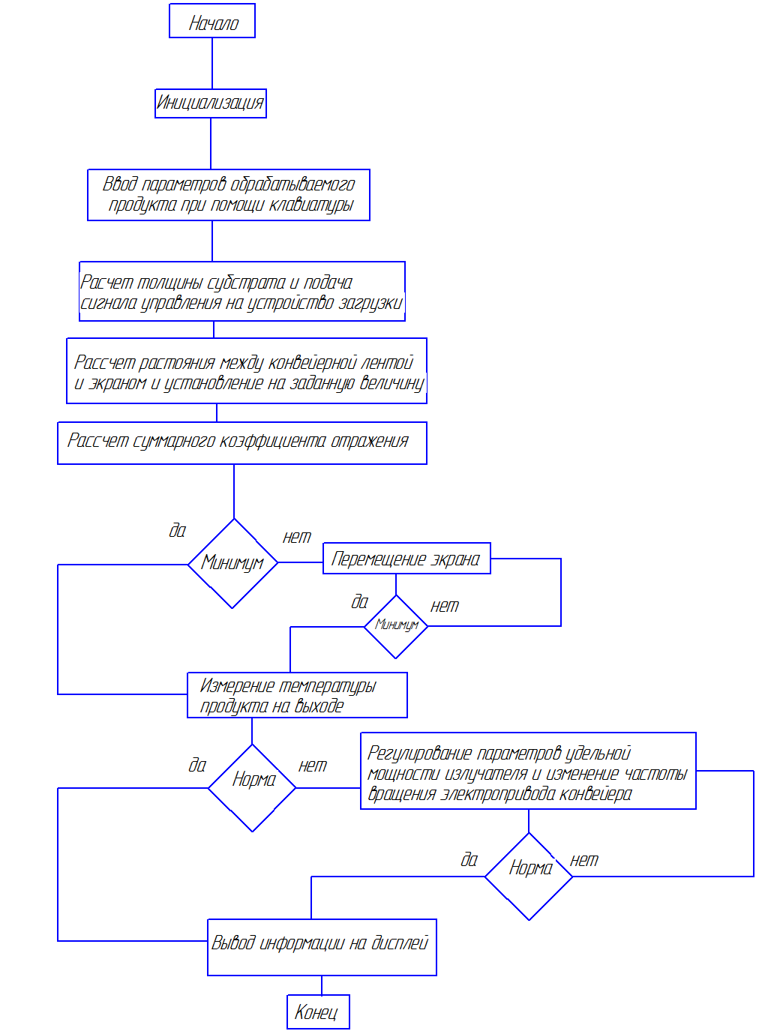
Алгоритм управления устройством
обработки зерна

Slide 7
Основные технические параметры проектируемой установки:
Количество микроволновых модулей: | 2 шт.
Производительность | 250-300 кг/ч
Рабочая температура: | от +5 до +230 ^{о}С
Электропитание: | 3ф 380В, 50-60Гц
Потребляемая мощность, max: | 10 кВт
Габаритные размеры (ДхШхВ): | 3600х1300х2300 мм
Вес: | 600 кг

Slide 8
ПРАКТИЧЕСКАЯ ЗНАЧИМОСТЬ
- в разработке конструкции установки обеспечивающей высокое качество технологической обработки зерна электромагнитным полем;
-в разработке методики расчета параметров установки для технологической обработки зерна электромагнитным полем;
- в определении комплекса необходимых условий эффективности применения установки для технологической обработки зерна электромагнитным полем.

Slide 9
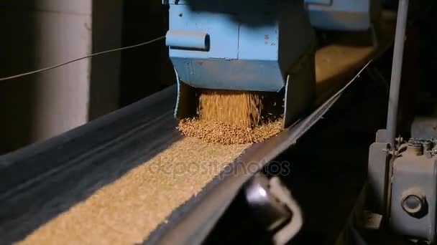
ВНЕДРЕНИЕ ПЛАНИРУЕМЫХ РЕЗУЛЬТАТОВ
Конечный продукт:
• Материальный продукт – устройство для проведения технологической обработки зерна электромагнитным полем;
• Аппаратно-программный будет способствовать осуществлению процесса управления обработки зерна;
• Внедрение результатов в рамках УНИЦ Агротехнопарка Белгородского ГАУ и продажа прав на использование результатов Белгородскому ГАУ имени В.Я. Горина.

Slide 10
заключение
1.СВЧ энергия может использоваться для нагрева различных диэлектрических материалов, а в сельском хозяйстве для сушки, предпосевной стимуляции семян, уничтожение насекомых вредителей и т.д.
2. Предлагается конструкция устройства и система управления режимами работы СВЧ установки для обработки семян, которая позволит управлять процессом обработки по скорости и конечной температуре нагрева, а также будет обеспечено согласование СВЧ источника с продуктом (слоем семян на транспортерной ленте).
3. В качестве основы системы управления могут быть применены широко используемые на производстве и в быту микропроцессорные устройства компании ОВЕН ТРМ.
4. Снижение потерь зерна на 10-15%

Slide 11
Список основных работ руководителя и исполнителей по теме научного проекта за последние 5 лет :
1. Участник отборочного этапа программы «УМНИК» Фонда содействия инновациям по направлению «Новые приборы и интеллектуальные производственные технологии».
2. Малахов А.Н. Особенности технологической обработки зерна электромагнитным полем [Текст] / А.Н. Малахов // Приоритетные направления научно-технологического развития агропромышленного комплекса России: Материалы Национальной научно практической конференции 22 ноября 2018 года. – Рязань: Издательство Рязанского государственного агротехнологического университета, 2019. – Часть III. – С. 45-50.

Slide 12
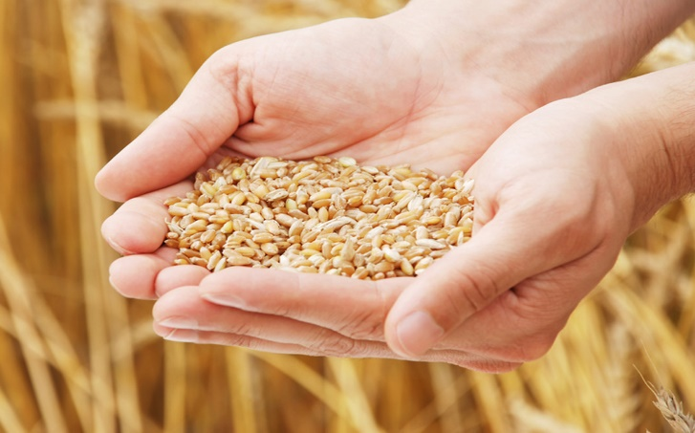
Контактные данные:
СПАСИБО ЗА ВНИМАНИЕ!
Руководитель проекта: Малахов Александр Николаевич
тел.:8-950-710-55-93
e-mail: alex23flame@gmail.com
Разработка конструкции и обоснование параметров установки для технологической обработки зерна электромагнитным полем

